Slide 1

Medborgerskab

Slide 2
Hvad kendetegner en medborger?
En, der kender sine rettigheder og pligter
En, som har mulighed for at deltage i fællesskaber – og gør det!
En, som deltager aktivt i samfundslivet
En, som identificerer sig med samfundet og har tillid til det og dets institutioner
  Er du en medborger??

Slide 3
Tre dimensioner at vurdere medborgerskab ud fra
Rettigheder og pligter
Deltagelse
Identitet og tilhørsforhold

Slide 4
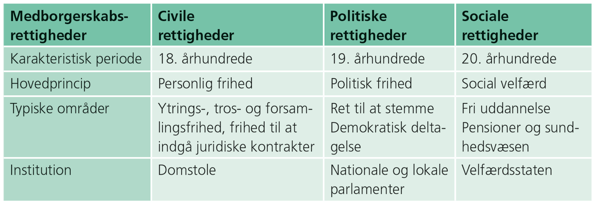
Rettigheder og pligter
Hvad er forskellen?
Hvilke rettigheder har vi?
Kilde: T.H. Marshall

Slide 5
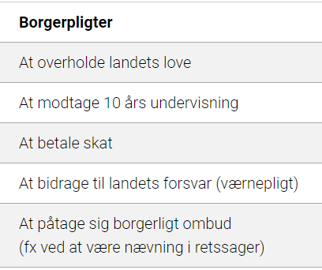
Rettigheder og pligter
Hvilke pligter har vi så?

Slide 6
Anden dimension: Deltagelse
Hvad vil det sige?
Deltagelse i politiske og upolitiske sammenhænge
  Valg, interesseorganisationer, foreninger, elevråd, offentlig debat, gruppearbejde etc.
Skal give følelsen af, at man kan påvirke fællesskabet
Minder det jer om en demokratiform?

Slide 7
Tredje dimension: Identitet og tilhørsforhold
Hvad vil det sige?
  Tilslutning og tillid til politiske principper og samfundsmæssige institutioner
  Interesse for sine medborgere
  Ansvar over for fællesskabet

Slide 8

Afsluttende omkring medborgerskab
Så er du bevidst om dine rettigheder og pligter
Deltager du i samfundslivet
Identificerer du dig og har et tilhørsforhold med det omkringliggende samfund (for os er det Danmark)
→ God medborger
Er du stadig en medborger?

Slide 9

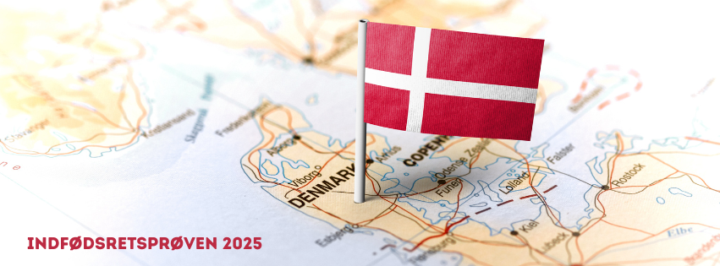
Distinktion mellem statsborger og medborger
Hvad er forskellen mellem de to?
  Statsborgerskab er en juridisk status → flere rettigheder og pligter
  Medborgerskab er mere en åndelig status → færre rettigheder og pligter
Hvordan går du så fra medborger til statsborger?

Slide 10
Modborger
Hvad vil det så sige?
  Modstander af de grundlæggende normer og værdier, som samfundet er bygget på
  Modarbejder demokratiet og opfordrer til vold
  Ikke plads til personens identitet i samfundet

Slide 11
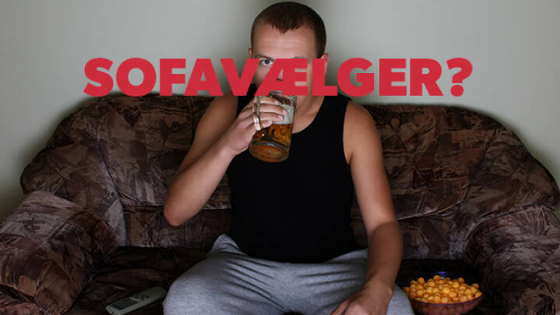
Medborger eller modborger?

Slide 12
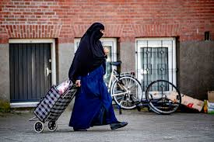
Medborger eller modborger?

Slide 13
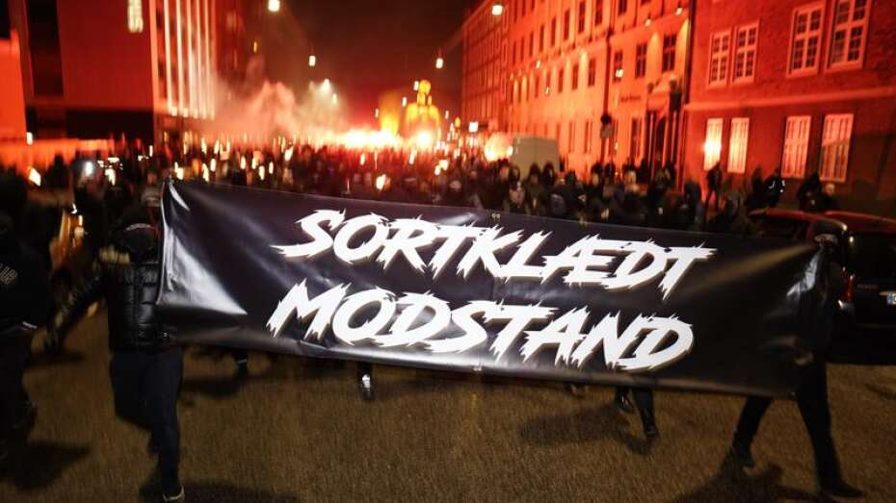
Medborgere eller modborgere?

Slide 14
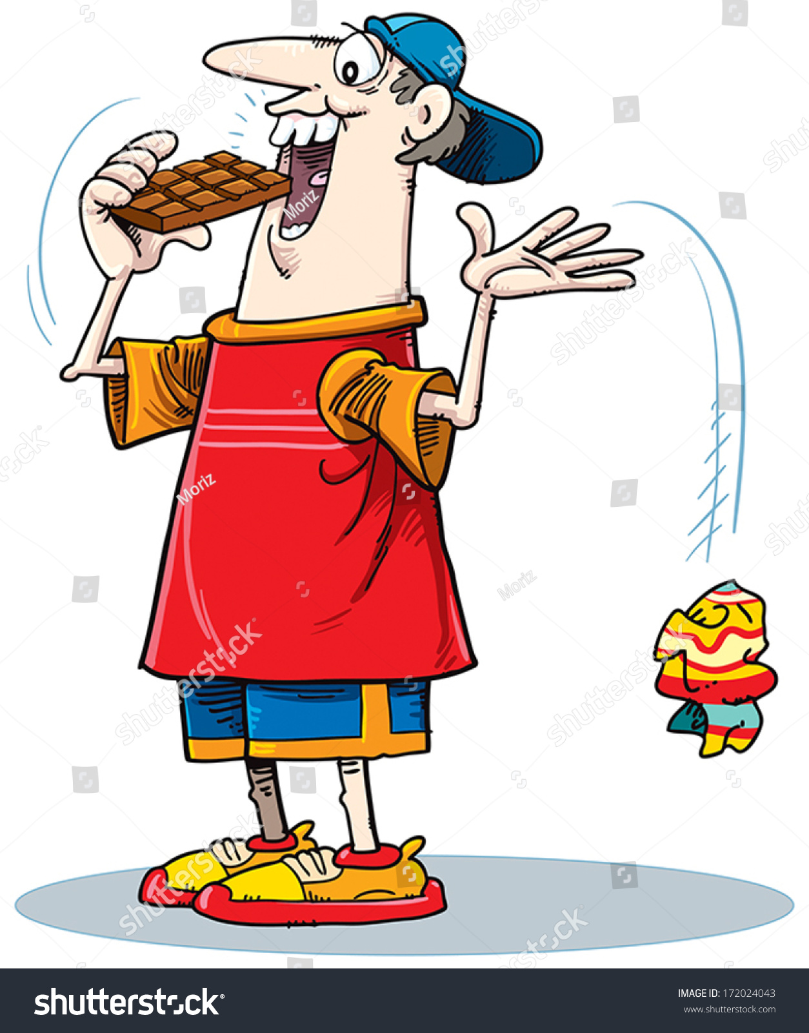
Medborger eller modborger?

Slide 15
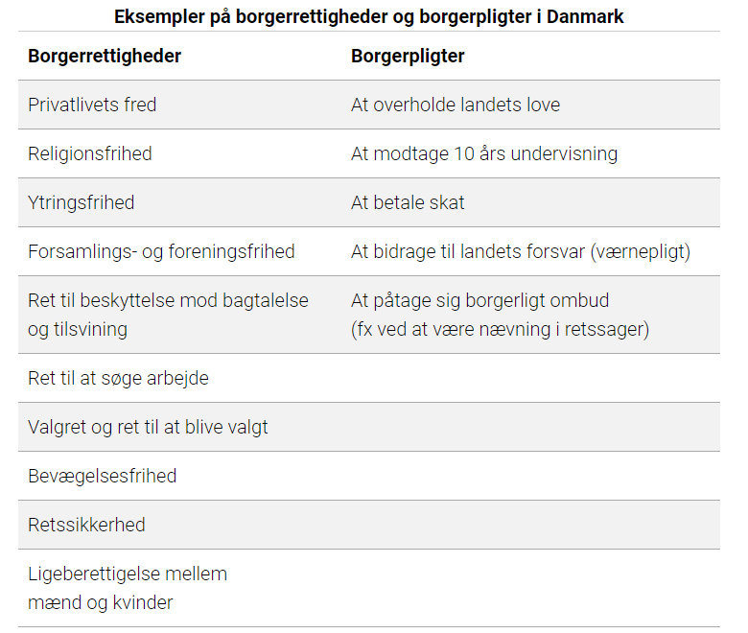

Slide 16
Ret til arbejde eller pligt til arbejde?
https://www.youtube.com/watch?v=fAtfA9G9hEI&ab_channel=MortenFremming
Medborger eller modborger???

Slide 17
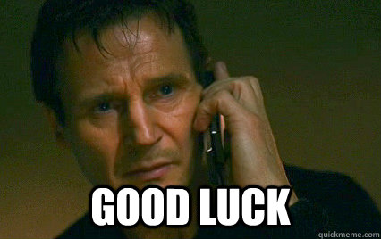
Kan du blive dansk statsborger??
Indfødtsretsprøven 2025
Tag testen fra 2025 og se, om du kan bestå den.
  Er du rigtig dansker????
45 spørgsmål – du skal have 36 rigtig for at bestå.
Beståelsesprocenten var på 53 % i 2022.
https://nyheder.tv2.dk/samfund/2025-11-26-tag-den-nye-indfoedsretsproeve-her

